Slide 1
Doorsneden tekenen
op ware grootte

Slide 2
doorsneden
op ware grootte
met behulp van een hulpvlak

Slide 3
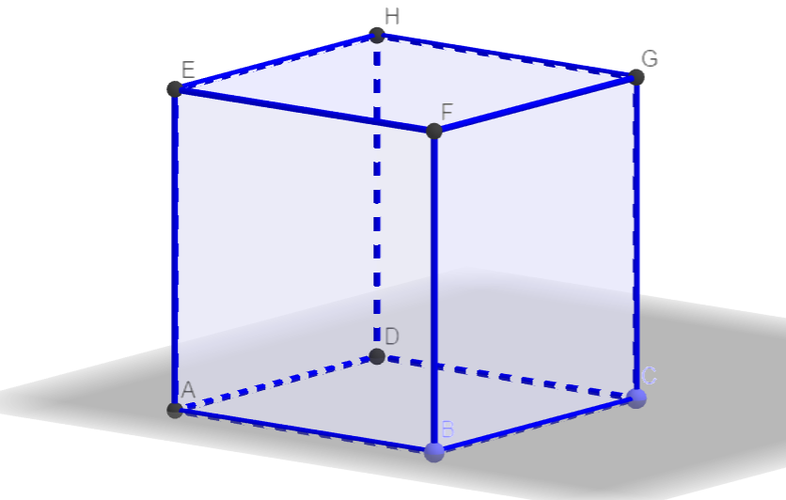
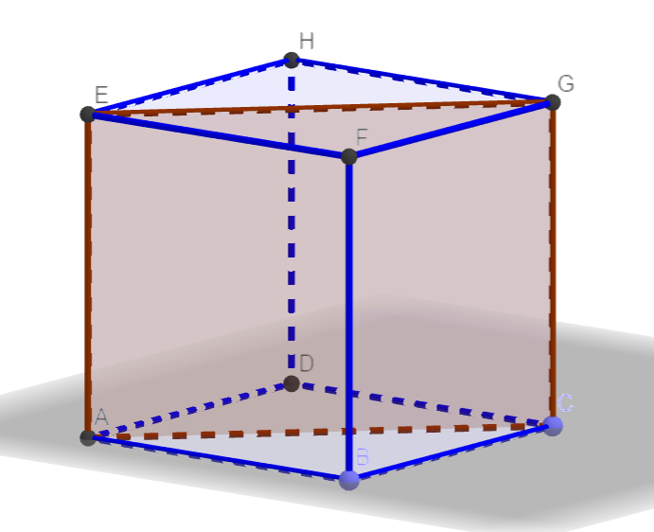
Teken doorsnijdingsfiguur ACGE
Op ware grootte?

Slide 4
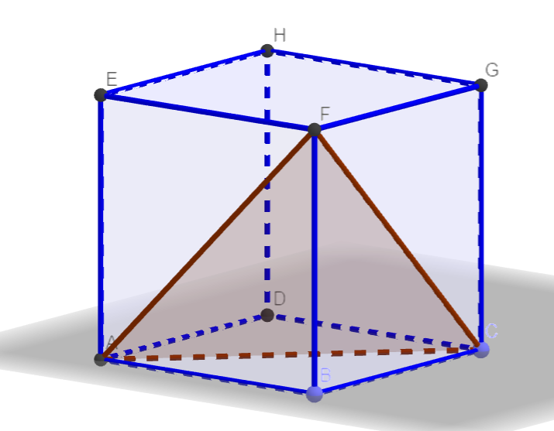
Teken doorsnijdingsfiguur FAC
Op ware grootte?

Slide 5
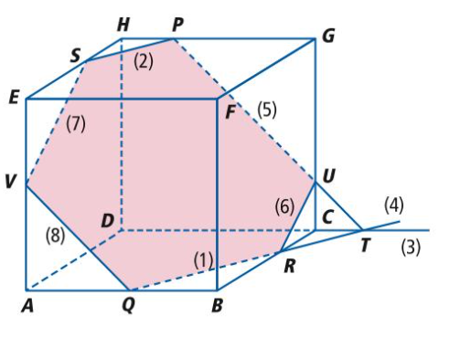
Construeer doorsnede met vlak PQR
Nummer je stappen en geef per stap een duidelijke toelichting!
Gegeven P, Q en R
Hoe vindt je de doorsnede?
evenwijdigheid (2 evenwijdige vlakken worden door een derde vlak gesneden, → snijlijnen evenwijdig)
door ribben en lijnstukken te verlengen
Soms heb je een hulpvlak nodig

Slide 6
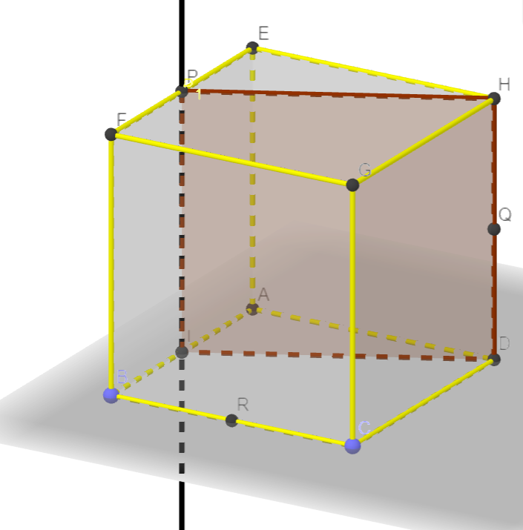
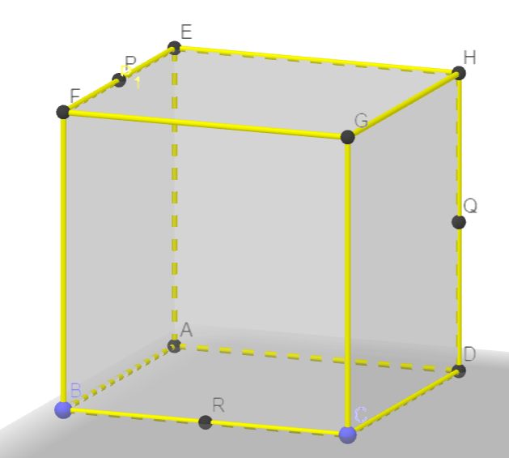
Teken de doorsnede van de kubus met het vlak PQR

Slide 7
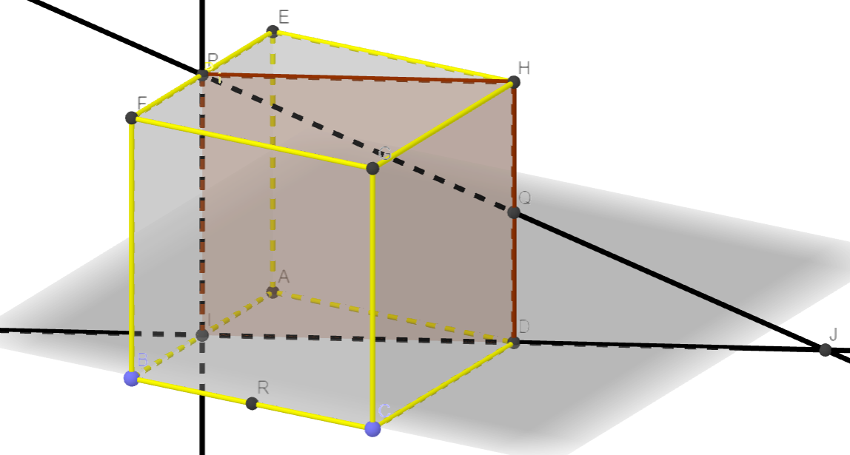

Slide 8
Nu kun je lijn JR van de doorsnede tekenen
Lijn in het bovenvlak door P // JR
etc.

Slide 9
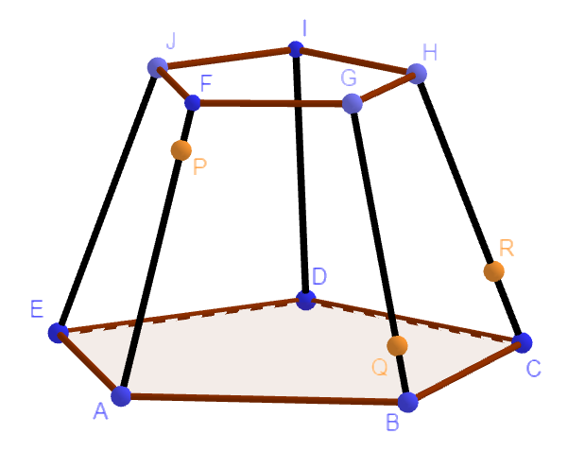
Doorsnede met afgeknotte piramide
Hieronder zie je de afgeknotte piramide ABCDEFGHIJ
Teken de doorsnede van de piramide met het vlak door de punten PQR
wat is een
afgeknotte piramide

Slide 10
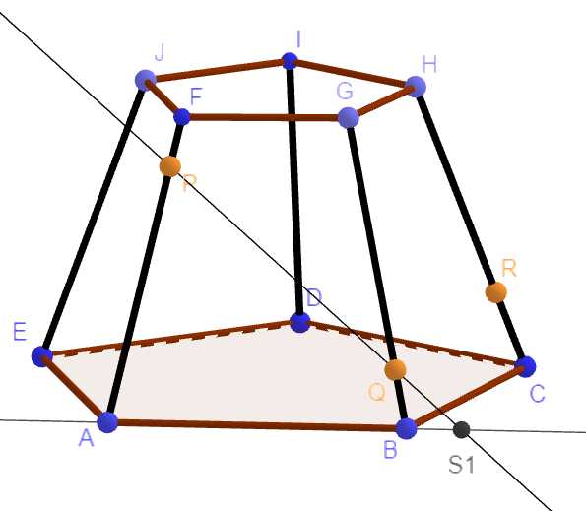
de punten P en Q liggen in het vlak ABGF
PQ snijdt AB in het grondvlak (snijpunt S1)

Slide 11
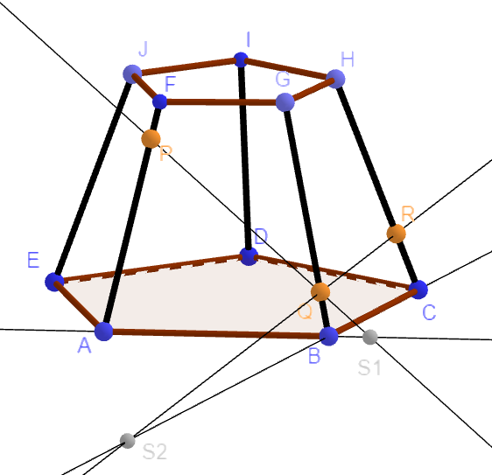
de punten R en Q liggen in het vlak BCHG
RQ snijdt BC in het grondvlak (snijpunt S2)

Slide 12
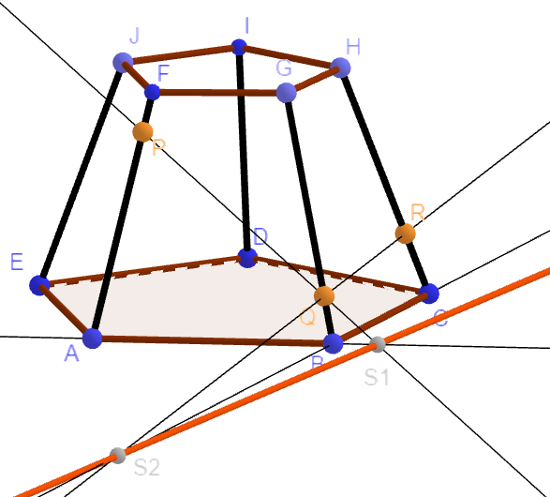
S1 en S2 liggen in vlak PQR
S1 en S2 liggen in vlak ABCDE (het grondvlak)
De lijn door S1 en S2 is de snijlijn van vlak PQR met het grondvlak

Slide 13
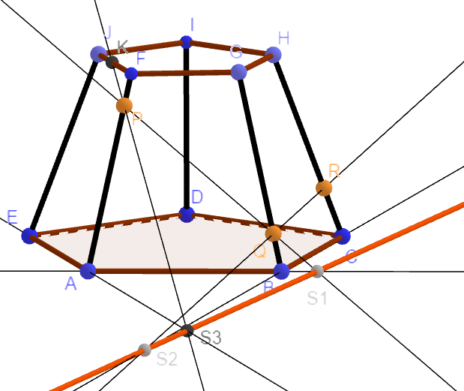
E, A, S1 en S2 liggen in het grondvlak. EA snijdt lijn S1S2 in S3
S3 en P liggen in het vlak EAFJ
S3P snijdt JF in punt K

Slide 14
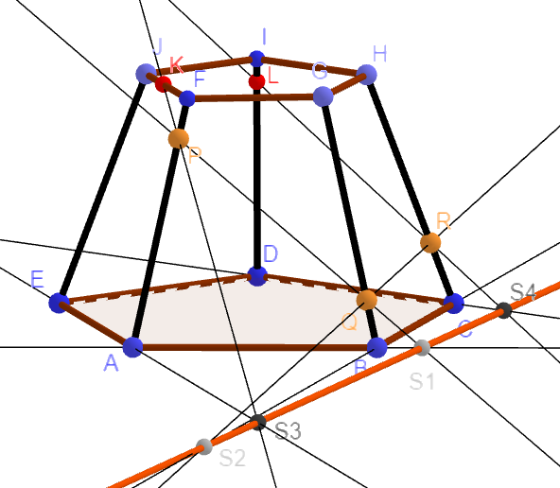
C, D, S1 en S2 liggen in het grondvlak. CD snijdt lijn S1S2 in S4
S4 en R liggen in het vlak CDIH
S4R snijdt vlak CDIH in punt L

Slide 15
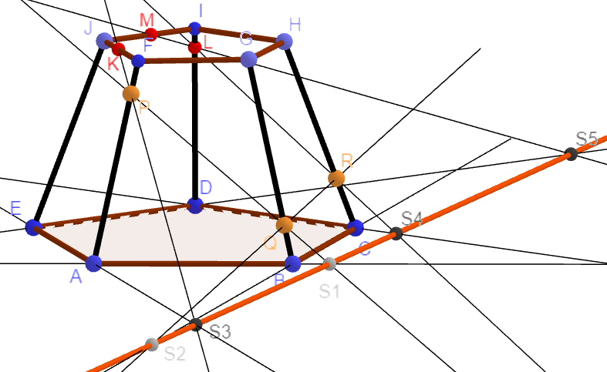
E, D, S1 en S2 liggen in het grondvlak. ED snijdt lijn S1S2 in S5
S4 en L liggen in het vlak EDIJ
S5L snijdt vlak ribbe IJ in punt M

Slide 16
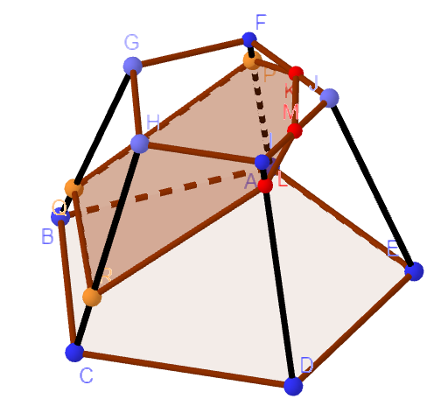
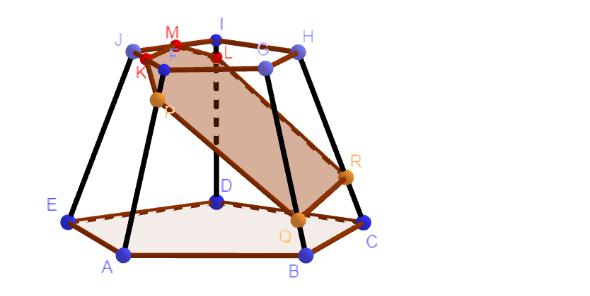
K en M liggen in vlak FGHIJ
We kunnen doorsnede PQRLMK tekenen

Slide 17
Vragen
of aan de slag met
26, 28, 30, 32, (33), 34, 35 (en 36)

